Slide 1
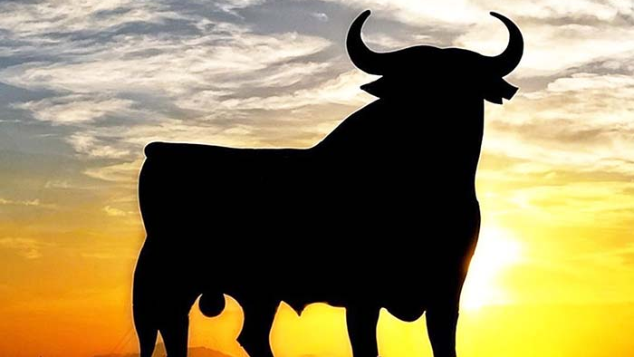
Vinos Generosos de Andalucía
Por: Héctor J. García

Slide 2
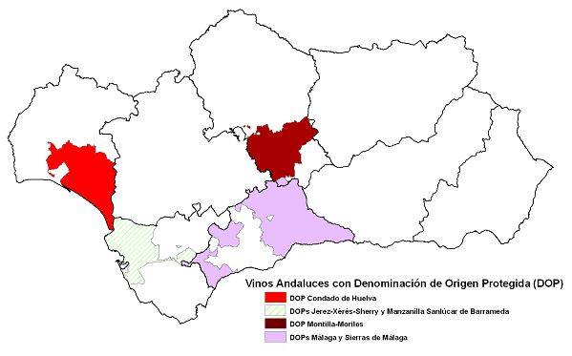

Slide 3
DO Jerez-Xérès-Sherry
Su consejo regulador es el más antiguo de España. Mientras que la zona de producción se extiende a lo largo de ocho municipios de Cádiz y uno de Sevilla, la zona de crianza está restringida a Jerez de la Frontera, El Puerto de Santa María y Sanlúcar de Barrameda. Las variedades de uvas aptas son Palomino, Pedro Ximénez y Moscatel.
TIPOS DE VINO: Vinos Generosos (Fino, Amontillado, Oloroso y Palo Cortado), Generosos de Licor (Pale Cream, Medium y Cream) y Dulces Naturales (Pedro Ximénez y Moscatel).
DO Manzanilla de Sanlúcar
Aunque comparte la zona de producción y las variedades con el Jerez, su zona de crianza se limita a Sanlúcar. Las especiales condiciones microclimáticas de esta ciudad, en la desembocadura del río Guadalquivir y a un paso de Doñana, confieren a los vinos elaborados en sus bodegas, mediante crianza bajo velo de flor, unas características diferenciadas del resto de los Vinos de Jerez.
TIPOS DE VINO: Vinos Generosos (Manzanilla).
DO Montilla-Moriles
La combinación del suelo de la campiña sur cordobesa, las albarizas, el clima, de veranos largos y secos e inviernos cortos, y la uva de la variedad Pedro Ximénez (del que toma nombre el vino estrella de la Denominación) da lugar a unos vinos muy singulares. Se someten a crianza bajo velo de flor por el sistema de criaderas y soleras.
TIPOS DE VINO: Vinos Generosos (Fino, Amontillado, Oloroso, Palo Cortado), Generosos de Licor (Pale Dry, Pale Cream, Cream y Medium) y Dulces Naturales (Pedro Ximénez y Moscatel).
DO Condado de Huelva
Abarca una amplia comarca al sureste de la provincia onubense y se enclava en el entorno del Espacio Natural de Doñana. Los viñedos se extienden sobre terrenos llanos o ligeramente ondulados, siendo la variedad de uva preferente la Zalema.
TIPOS DE VINO: Vinos Blancos (Condado de Huelva Joven, Condado de Huelva y Condado de Huelva Tradicional), Generosos (Condado Pálido y Condado Viejo) y Generosos de Licor (Pale Dry, Medium, Cream y Pale Cream).
DO Málaga
Clásica denominación conocida durante siglos por sus vinos dulces elaborados con uvas Moscatel y Pedro Ximénez. Geográficamente la zona de cultivo tiene forma de T, con los viñedos plantados a la largo de la costa, al este y oeste de la ciudad de Málaga y adentrándose hasta la sierra.
TIPOS DE VINO: Vinos de Licor (Vinos Dulces Naturales, Maestros y Tiernos) y Vinos Naturalmente Dulces.
DO Sierras de Málaga
Adscrita al Consejo Regulador de la DO Málaga, es la única denominación andaluza que ampara vinos tintos y rosados de las variedades Romé, Cabernet Sauvignon, Merlot, Syrah y Tempranillo y blancos de las variedades Chardonnay, Macabeo y Sauvignon Blanc, entre otras.
TIPOS DE VINO: Vinos Blancos, Rosados y Tintos.

Slide 4
Historia
Xeris era el nombre que los árabes daban a la ciudad de Jerez. Como los ingleses no podían pronunciar bien, decían sencillamente Sherry.
Ya desde el siglo XIII o XIV se estila encabezar los vinos de Jerez, lo que les da una resistencia inquebrantable. Sin embargo, el sistema de solera se remonta a la segunda mitad del siglo XIX, cuando los importadores ingleses exigían a las bodegas de Jerez unos vinos homogéneos que tuvieran el mismo sabor cada año. Hasta entonces se habían envejecido los vinos de Jerez según el sistema de añadas; sin embargo, en la actualidad este tipo de vino añejo apenas se elabora.

Slide 5
Clima
El clima de las zonas vitivinícolas de Andalucía es cálido, como consecuencia de su baja latitud, ya que se trata de una de las regiones vinícolas más meridionales de Europa (la ciudad de Jerez se sitúa en los 36º de latitud Norte).
La zona cuenta con veranos secos y altas temperaturas, lo que provoca una alta evapotranspiración, aunque la cercanía del Océano Atlántico dulcifica y humedece el ambiente, especialmente durante las noches.
La primavera y el verano, a lo largo de los cuales tiene lugar el ciclo vital de la viña, se ven sometidos a los vientos dominantes conocidos como de Poniente y de Levante. El primero es fresco y húmedo (llega a alcanzarse el 95% de humedad) mientras que el segundo es caluroso y seco (con niveles de humedad en torno al 30%).
La temperatura media anual es de 17,3ºC (63°F) , con inviernos muy suaves en los que rara vez hiela y veranos muy calurosos, con temperaturas frecuentemente por encima de los 40º. La zona disfruta de un promedio anual de horas de sol efectivo muy alto, entre 3.000 y 3.200.
La pluviosidad es relativamente alta, con una media de unos 600 litros por metro cuadrado de lluvia al año, que se registran especialmente en otoño e invierno. Salvo en años señalados, esta cantidad de agua es suficiente para el buen desarrollo de las cepas, ya que se ve complementada además por los importantes rocíos nocturnos que aporta el vecino Océano Atlántico.

Slide 6
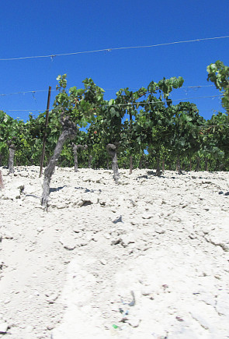
Suelos
El Marco de Jerez y los viñedos cordobeses presentan horizontes abiertos, suavemente ondulados, de colinas o cerros de escasa pendiente de una inclinación entre el 10 y el 15% cubiertos de una tierra caliza que en los meses secos resulta deslumbrantemente blanca: la "albariza".
Esta marga blanda aflora en la superficie en la parte alta de las colinas, dando lugar al paisaje característico de las viñas del Jerez. Es rica en carbonato cálcico (pudiendo contener hasta un 40%), arcilla y sílice, procedente ésta de los caparazones de diatomeas y radiolarios presentes en el mar que ocupó esta zona.
La albariza más fina, con mayor proporción de caliza y elementos silíceos, proporciona los caldos más selectos y solicitados del Marco de Jerez.
Su principal característica desde el punto de vista vitícola es su alto poder retentivo de la humedad, almacenando la lluvia caída en invierno para nutrir la cepa en los meses secos. De estructura hojosa, en los períodos lluviosos la albariza se abre como una esponja, absorbiendo gran cantidad de agua. Posteriormente, con la llegada del calor, las capas superficiales del suelo se compactan, evitando así la evapotranspiración que produce la alta luminosidad de la zona.
La albariza es fácil de labrar y por su poder retentivo de la humedad permite una excelente distribución del sistema radicular, habiéndose detectado raíces en las tierras de albarizas a hasta 6 metros de profundidad y con longitudes de hasta 12 metros.
La albariza también tiene la propiedad de reflejar los rayos del sol por lo que causa una insolación indirecta del fruto facilitando así su maduración.
Existen en el Marco otras variedades de tierras también destinadas a la producción de Vinos de Jerez, aunque en porcentajes menores, llamadas "barros" y "arenas". Los primeros predominan en las zonas bajas de las colinas y en las vaguadas. Las arenas por su parte, son típicas de las zonas costeras.

Slide 7
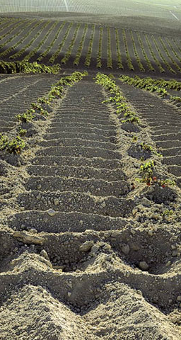
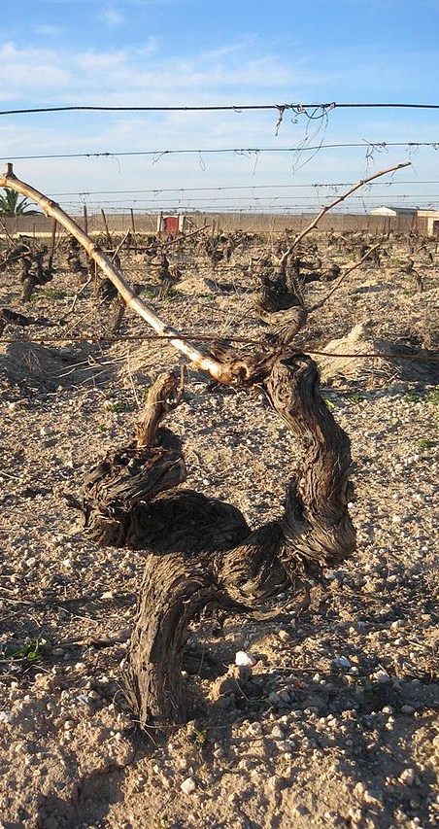
Viticultura
Las filas de cepas de viñedos o "liños" se plantan con una orientación norte-sur, al objeto de permitir la insolación máxima durante todo el día, si bien es necesario también considerar las inclinaciones del terreno. En un viñedo del Marco Jerez la densidad suele oscilar entre las 3.600 y las 4.200 cepas por hectárea.
Tradicionalmente los viticultores jerezanos dividen la zona de producción en "pagos", considerándose como tales a cada pequeña zona de viñas, con tierra y meso climas homogéneos, y delimitadas por accidentes topográficos. Algunos pagos famosos son los de Carrascal, Macharnudo, Añina, Balbaína... El Consejo Regulador ha definido un mapa oficial con más de 70 pagos en todo el Marco.
En Jerez, prevalece la poda denominada de "vara y pulgar" o jerezana, tradicional y específica de esta Denominación, consistente en formar, a partir del tronco de la cepa, dos brazos o "brocadas". Sobre esos brazos se dejan alternativamente cada año una vara de al menos 8 yemas y un pulgar de 1 ó 2 yemas. En la vara se obtiene la cosecha de la campaña, mientras que el pulgar da un brote que será la vara del año siguiente. En la poda anual de la vara que ha dado el fruto, se reserva un pulgar para el año siguiente. Cada brazo dará, pues, una campaña la vara y en la siguiente el pulgar, y así sucesivamente, alternándose los dos.
Con el advenimiento de nuevas tecnologías y la mecanización de los cultivos, los agricultores se están moviendo a podas tipo Guyot y Cordon Royat doble.
Para almacenar agua en invierno se lleva a cabo en los cerros de albariza una labor denominada "aserpia" o "alumbra", específica de esta zona. Se realiza después de vendimia y consiste en formar en las calles de la viña lomos o caballetes que configuran unas piletas rectangulares en las que se retiene y almacena el agua de lluvia de otoño e invierno, impidiendo que corra y se pierda por las pendientes de los cerros. A partir de la primavera se deshace esa "aserpia" y se procura dejar la superficie del suelo llana y desmenuzada, cerrando el terreno.

Slide 8
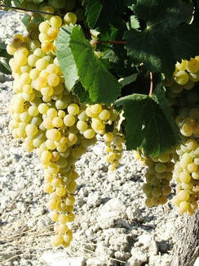
Palomino
Uva blanca de piel fina y frágil con abundante pruina.
Pulpa blanda, jugosa y bastante afrutada.
Fértil y de producción elevada.
Resistente a la sequia
Muy sensible a los hongos como el mildiu o el oídio.
Produce mostos de gradación media, débil acidez y colores pálidos.

Slide 9
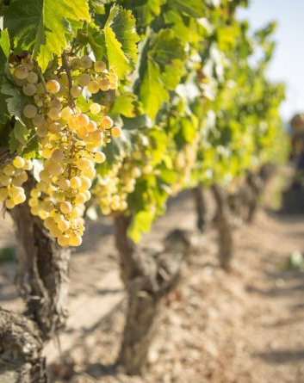
Pedro Ximénez
Variedad blanca, muy productiva y resistente al calor y al viento.
Sensible a los hongos producidos por el exceso de humedad.
De hollejo grueso y poca pruina.
Produce mostos con buen nivel de azúcar, sobre todo si se pasifican o “asolean”.

Slide 10
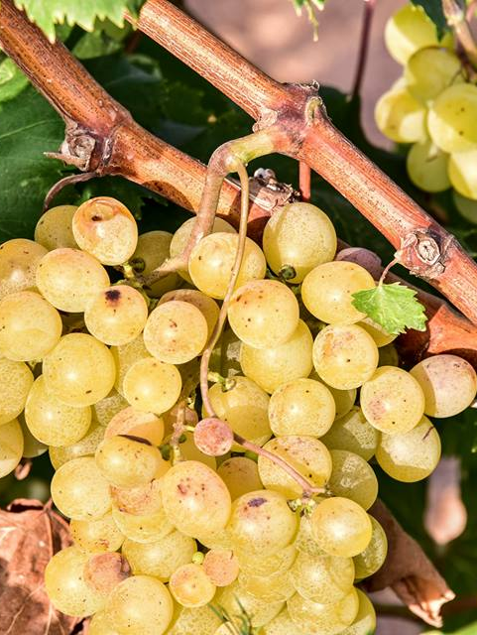
Moscatel
Cepa típicamente mediterránea, que precisa sol y la influencia del mar.
Vayas grandes, hollejo grueso y pulpa blanda y jugosa.
Sensible a los hongos producidos por el exceso de humedad.
Produce caldos muy aromáticos.
Resiste bien el transporte
Excelente para la producción de vinos de postre.

Slide 11
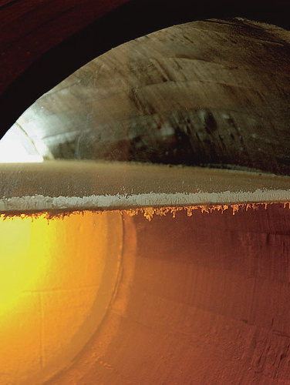
Crianza Biológica-Velo en Flor
El fenómeno de la formación del velo de flor y la correspondiente crianza biológica constituyen muy probablemente la contribución más importante de Jerez a la enología universal.
Existe una cuestión que nos resulta difícil de entender: a lo largo de la fermentación, el mosto va progresivamente perdiendo su contenido en azúcar y aumentando su contenido alcohólico, hasta que llega un punto en el que a partir de unos determinados niveles la concentración de alcohol empieza a constituir un hábitat absolutamente hostil para las propias levaduras y estas se mueren.
Tras la fermentación de los mostos de Palomino la graduación del vino alcanza niveles entre 11 y 12.5% vol., insoportables para las levaduras fermentativas normales.
Es a partir de la graduación mencionada anteriormente, cuando estas levaduras (Saccharomyces beticus, Saccharomyces montuliensis y Saccharomyces rouxii) tan especiales empiezan a reclamar protagonismo, desarrollando un metabolismo muy distinto a la de sus predecesoras fermentativas. No se trata en este caso de transformar azúcar en alcohol, sino de captar moléculas de etanol y combinarlas con oxígeno, dando lugar así a un nuevo compuesto llamado acetaldehído.
Pasados unos días y agotado dicho oxígeno disuelto, sólo pueden seguir “respirando” en la superficie del vino (razón por la que las botas no se llenan en su totalidad); esa es la razón de que suban a la superficie del mosto y se instalen allí, para lo que gozan de otra característica fundamental: la flotabilidad. Una cualidad que les permite ascender y mantenerse en la superficie del líquido, con acceso a los nutrientes que se encuentran en el mismo.
El proceso de formación es muy gradual. Así, sólo unas semanas después de concluida la fermentación tumultuosa, observaremos pequeños puntos sólidos flotando, que a los pocos días irán engrosándose hasta que, hacia el mes de octubre, toda la superficie del vino estará cubierta por el velo de flor. La formación del velo de flor tiene una consecuencia inmediata en el proceso; a partir de su total formación, el vino se encuentra aislado del contacto directo con el aire y por tanto protegido de la oxidación directa.

Slide 12
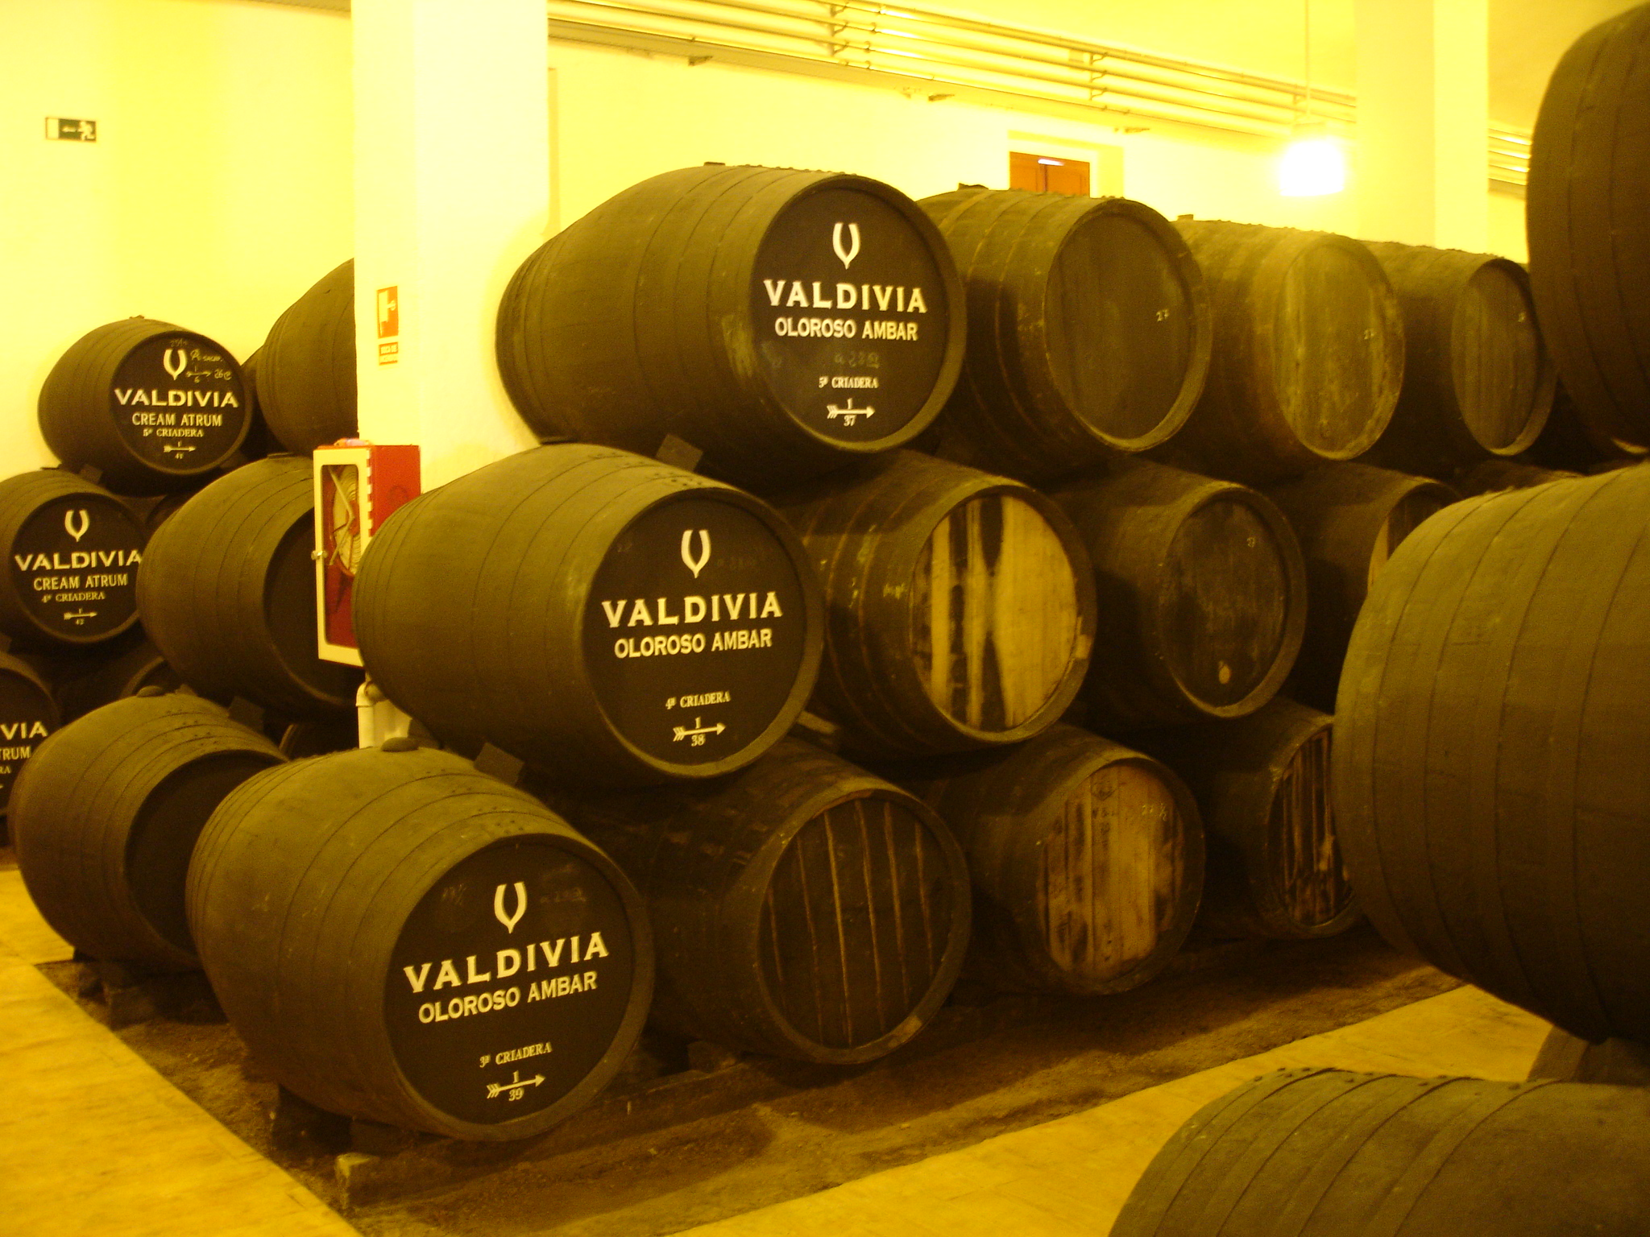
Crianza Oxidativa
La crianza entendida como guarda y evolución del vino en botas de madera, sometido a la lenta evolución físico-química según las condiciones de su entorno, a la que generalmente nos referimos como "envejecimiento" o "crianza oxidativa“
La crianza oxidativa, por su parte, propicia una mayor graduación alcohólica y en contacto directo con el oxígeno del aire, el vino va paulatinamente oscureciéndose y se ve afectado de forma más evidentemente por los fenómenos de concentración que se producen como consecuencia de la traspiración de determinados elementos del vino a través de las paredes de la bota.
Se logra mediante el encabezamiento de los vinos hasta alcanzar un nivel mínimo de 17% de alcohol por volumen. Evitando así la formación del velo en flor.

Slide 13
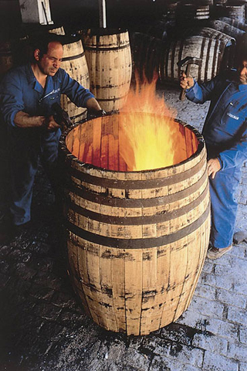
La Bota
La preferente y más generalizada está constituida por la bota de madera de roble americano de 600 litros (equivalentes a 36 arrobas) de capacidad, también llamada "bota bodeguera".
Las botas no suelen llenarse en su totalidad: en el caso de las botas utilizadas para la crianza de vinos bajo velo de flor, se llenan hasta las 30 arrobas (500 litros), dejando una altura de "dos puños" de aire en su interior. Ello permite crear una superficie sobre la que se desarrolle la flor y proporciona la adecuada relación superficie/volumen como para que la influencia de ésta en el vino sea la ideal.
La bota de madera constituye un recipiente que no es completamente estanco ni inerte, pues la madera es permeable al oxígeno y además adsorbe el agua del vino que va transpirando al ambiente de la bodega. Esta transpiración provoca una pérdida del volumen del vino en la bota, tanto más intensa cuanto menor es el nivel de humedad de la bodega. La pérdida por este efecto es denominada "merma" y supone del orden del 3 al 4% anual del volumen total de vino almacenado. Pero esta pérdida está constituida fundamentalmente por el agua del vino, lo que produce una continua concentración de los demás componentes, notándose este efecto al cabo de largos años de crianza en un aumento de la graduación alcohólica en aquellos vinos que realizan esta actividad mediante envejecimiento, sin velo de flor.
Este efecto de concentración no va a ser la única modificación que se produzca en el vino, sino que éste se verá enriquecido por sutiles y específicos aportes de la madera de la bota.

Slide 14
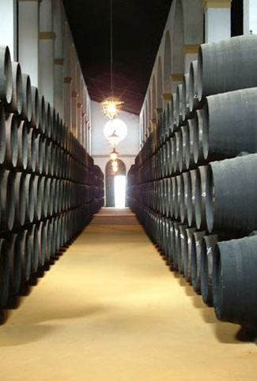
Criaderas y Soleras
El sistema tradicional y genuino de envejecimiento de los vinos de Jerez recibe el nombre de "Sistema de Criaderas y Solera". Se trata de un sistema dinámico, mediante el que vinos con distintos nivel de envejecimiento son metódicamente mezclados, con el fin de perpetuar unas determinadas características en el vino finalmente comercializado, que son el resultado de todas las vendimias.
El adecuado desarrollo de este método de envejecimiento requiere la ordenación precisa de los vinos en la bodega, en función de sus distintos niveles de vejez, lo que tiene lugar en las llamadas "criaderas". Así, cada sistema de soleras está compuesto por varias criaderas o escalas formadas por un número determinado de botas. La escala que contiene el vino con más crianza se sitúa sobre el suelo, razón por la que se denomina "solera". Sobre ésta se colocan las distintas escalas que la siguen en menor vejez (criaderas) y que se enumeran según su orden de antigüedad respecto a aquella (1ª criadera, 2ª criadera...etc.).
La solera o escala de mayor nivel de crianza suministra el vino destinado al consumo. Periódicamente, se extrae una determinada proporción del vino contenido en cada una de las botas que componen la solera operación denominada "saca"- produciendo un vacío parcial en ellas. Esta vacío producido en la solera se completa con el vino procedente de la escala que le sigue en crianza, es decir con vino procedente de la saca de la 1ª criadera. El vacío parcial así originado en la 1ª criadera se repone con vino de la saca procedente de la 2ª criadera y así sucesivamente hasta llegar a la escala más joven, que a su vez se completa con el vino procedente del sistema de sobretablas o añadas. La operación de completar el vacío originado en una escala se denomina "rocío".

Slide 15
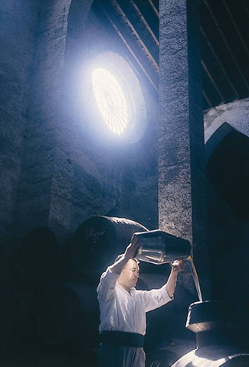
Criaderas y Soleras
Los movimientos del vino en la solera, también llamados "trasiegos", han de realizarse con sumo cuidado y exigen unos utensilios especiales y una técnica cuidosa y tradicional. El personal especializado en estas faenas de bodega recibe el nombre de trasegador. Se ha de conseguir por una parte la homogenización tras el rocío de todo el vino contenido en la bota y por otra el no alterar el velo de flor que cubre la superficie del vino de crianza biológica ni los finos depósitos que se van acumulando en el fondo de la vasija a lo largo de los años y que reciben el nombre de "cabezuelas".
Los intervalos entre operaciones y la proporción de vino extraído están rígidamente determinados en función de las características del vino, ya que son magnitudes que condicionan los tiempos de crianza.
Además, el sistema de solera favorece notablemente a la crianza biológica bajo velo de flor, pues durante esta crianza los vinos están sometidos a una intensa y continua acción metabólica de la levadura en fase de velo. El mantenimiento de este cultivo requiere el aporte de micronutrientes esenciales, lo que se logra mediante la adición de pequeñas fracciones de vinos procedentes de las añadas jóvenes; mediante los sucesivos rocíos o reposiciones se hacen llegar pequeñas aportaciones de vinos jóvenes a las escalas de mayor crianza. Con ello se logra una renovación del contenido en compuestos necesarios para mantener de forma muy activa la crianza biológica bajo velo de flor, que podría verse disminuida de no ser integrado este aporte nutricional.
En el caso de los vinos ensolerados sometidos a la crianza no biológica, o simplemente crianza, estas aportaciones de oxígeno en las operaciones de trasiego aceleran los procesos oxidativos de maduración del vino.
El sistema de solera imprime una dinámica muy especial a la crianza, incidiendo de una manera muy singular sobre la naturaleza del vino. Produce un mantenimiento de las características del vino de la solera eliminando las oscilaciones que tienen lugar entre las diferentes cosechas.

Slide 16
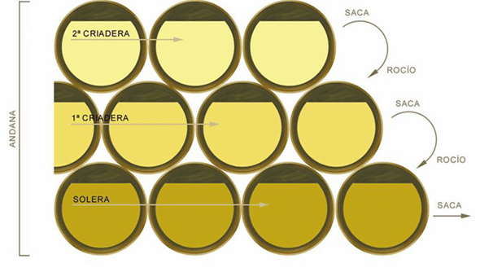

Slide 17
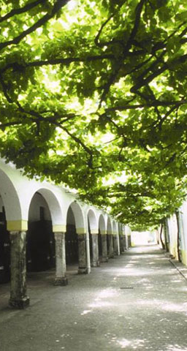
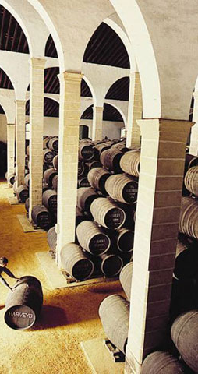
Bodegas La Magia y el Terroir
Las bodegas se construyen en lugares estratégicos de fácil circulación para las suaves corrientes de aire del viento del sur y del oeste procedente del mar Atlántico, en especial las brisas nocturnas cargadas de humedad, imprescindible para el desarrollo de la levadura.
La planta rectangular de las bodegas suele adaptarse al eje noroeste-sureste, que permite la entrada sin obstáculos de la humedad hacia el interior de la bodega, cerrándose a los vientos negativos del noreste y de Levante, secos y cálidos. Además esta orientación de la bodega permite el mínimo de soleamiento de horas de sol sobre los paramentos...
Las bodegas de Jerez son edificios inusualmente altos, pudiendo llegar a alcanzar hasta 15 metros de altura en su arco central. El espacio interior conforma así un gran volumen de aire que tiene por función aportar a la levadura de flor el oxígeno necesario para su desarrollo dentro de la bota. Además, el gran espacio de la bodega actúa como una cámara aislante, regulador de la temperatura y humedad. La gran altura permite la ventilación inducida por diferencia de temperatura cuando no sopla el viento del Atlántico. El calor tiende a ascender y acumularse en la parte superior de la bodega, por ello, mediante la apertura de huecos altos en los muros este y oeste, se crea una corriente dinámica vertical y horizontal que desplaza al exterior el aire cálido acumulado.
Exteriormente, en verano se protege la fachada sur con pantallas vegetales de árboles o pérgolas de control solar en las calles colindantes, absorbiendo la radiación y convirtiéndose en cubiertas transpirables que dejan filtrar la suave brisa que penetra en las bodegas para mantener en su interior el grado higrométrico adecuado. En invierno, cuando la hoja caduca de estos toldos vegetales deja al descubierto los muros, la gran dimensión de las fachadas revestidas de cal (de un espesor mínimo de 60cm) permiten captar mejor la radiación solar, almacenar el calor y transmitirlo durante la noche al interior de la bodega.
El pavimento está cubierto con albero, que se riega según la estación del año, para conseguir la regulación de temperatura y humedad. El albero es un material muy poroso, aumenta y mantiene la refrigeración, ya que, una vez saturado cede el agua al ambiente gradualmente.

Slide 18
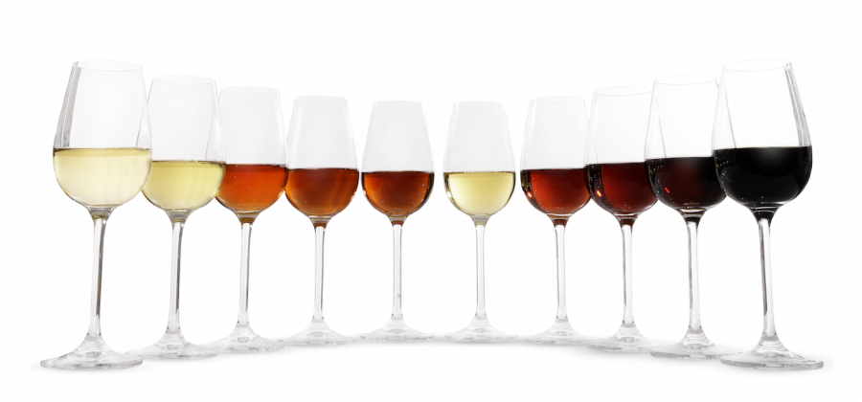
Los tipos de vinos de Jerez

Slide 19
Vinos Generosos
Los vinos generosos son los obtenidos mediante una fermentación completa y por tanto con un contenido mínimo de azúcares residuales procedentes del mosto de la uva. A su vez, en este grupo de vinos secos distinguimos cuatro vinos diferentes, dependiendo de si el envejecimiento se ha producido mediante lo que llamamos “crianza biológica”, mediante “crianza oxidativa” o bien una mediante una combinación de ambas.
Para seleccionar el tipo de envejecimiento, los vinos son fortificados con alcohol vínico hasta distintos niveles: a 15% vol. si se desea propiciar la presencia del velo de flor o por encima de 17% vol. en el caso de la crianza oxidativa.

Slide 20
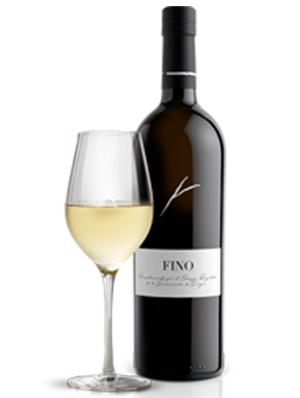
Fino
Así, el vino Fino es un jerez seco, cuyas características se deben a que su envejecimiento ha transcurrido íntegramente mediante crianza biológica; es decir, el vino ha envejecido en el interior de las notas protegido siempre por una película de levaduras –el velo de flor– que ha impedido su oxidación. Su color es de un amarillo pajizo muy pálido y sus aromas y sabores tiene que ver sobre todo con esas levaduras que conforman el velo de flor y que están permanentemente interactuando con el vino. Son vinos punzantes a la nariz, con notas almendradas características de las levaduras y un sabor muy seco y poco ácido. Su graduación alcohólica suele estar en torno a los 15% vol.

Slide 21
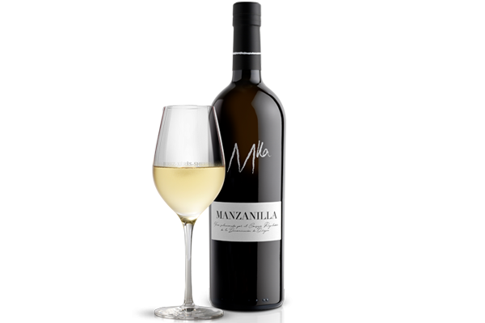
Manzanilla
Los vinos de crianza biológica envejecidos en la localidad costera de Sanlúcar de Barrameda están protegids por una Denominación de Origen específica: Manzanilla – Sanlúcar de Barrameda”. Desde un punto de vista técnico, la manzanilla podría describirse de forma idéntica al fino; tanto en lo que respecta a su elaboración como a sus características organolépticas. Sin embargo, las peculiares condiciones microclimáticas de Sanlúcar y la influencia de estas en el velo de flor confieren al vino unas sutiles notas diferenciales respecto al fino: una estructura en general más ligera, características notas florales en la nariz y un elegante amargor en el final de boca.

Slide 22
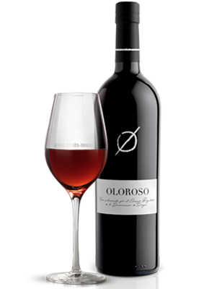
Oloroso
El tipo oloroso se encuentran en el otro extremo de los vinos generosos, pues su envejecimiento es exclusivamente de carácter oxidativo. Con el paso del tiempo, su color originalmente similar al del fino– evoluciona hacia un ámbar intenso, más oscuro cuanto más viejo. Presenta una enorme riqueza de aromas, en el que se combinan frutos secos, tabaco, especias e incluso notas animales (cuero) y de ebanistería. Son vinos potentes en boca, alcohólicos y con textura, fruto de la concentración del extracto seco del vino durante el envejecimiento. El contenido en alcohol y glicerina también incrementa con el tiempo, dando lugar a un paso de boca suave y untuoso, y un final persistente. Su graduación suele estar entre los 18 y los 20% vol.

Slide 23
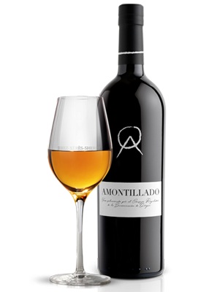
Amontillado
El Amontillado es un vino que sigue inicialmente un proceso de elaboración similar al del fino, pero que tras completar su crianza biológica prosigue envejeciendo, esta vez sin velo de flor y por tanto expuesto a la oxidación, lo que hace evolucionar sus características organolépticas. De color dorado a caoba, punzante atenuado con notas avellanadas en la nariz y una boca más estructurada y alcohólica, en la que se aprecian ya las notas especiadas de la madera, persistiendo la sensación de sequedad. Su graduación suele estar entre los 17% y los 20% vol.

Slide 24
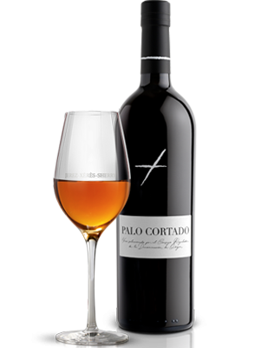
Palo Cortado
Finalmente el Palo Cortado es también un vino de crianza oxidativa, pero a diferencia del oloroso, está elaborado a partir de vinos jóvenes que inicialmente habían sido clasificados por su finura para la elaboración de finos o manzanillas, es decir, para seguir crianza biológica, por lo que fueron inicialmente fortificados a 15% vol. Posteriormente, en los primeros estadios del proceso de envejecimiento se decide cambiar el destino del vino fortificándolo de nuevo hasta los 17% vol. y eliminando toda posibilidad de desarrollo del velo de flor, de ahí el nombre de palo cortado. Son parecidos a los olorosos pero con una estructura más liviana y una gran elegancia, compartiendo con aquellos la mayor parte de sus características organolépticas. Su graduación suele estar entre los 18 y los 20% vol.

Slide 25
Vinos Dulces Naturales
En este caso se trata de vinos de fermentación detenida, en los que se evita que una gran parte del azúcar natural de la uva se transforme en alcohol. Además de utilizar la variedades de uva más dulces, como la Moscatel o la Pedro Ximénez, con frecuencia el proceso incluye la concentración de ese azúcar mediante la evaporación de parte del agua contenida en la uva, de manera que los mostos alcanzan niveles de hasta 22º Baumé, lo que los hace muy difíciles de fermentar por parte de las levaduras. Es la práctica conocida como “asoléo”.
Tras el prensado de la uva, la incipiente fermentación se detiene mediante la adición de alcohol vínico, resultando unos vinos con unos altísimos contenidos en azúcar; por encima de 220 gramos por litros y, en ocasiones, por encima de 400 gramos. La graduación alcohólica de estos vinos responde por tanto fundamentalmente al alcohol vínico añadido para detener la fermentación y suele situarse entre los 15% y los 18%vol.
Casi siempre se trata de vinos monovarietales, cuyas características tienen mucho que ver con los aromas de las uvas elegidas, con las que comparten el nombre.

Slide 26
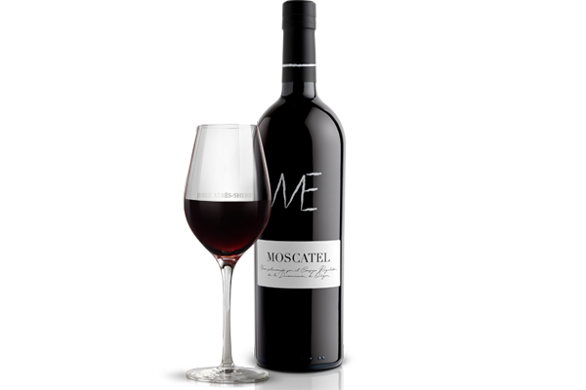
Moscatel
El vino Moscatel se elabora con uvas de esta variedad de las zonas costeras del Marco de Jerez. Es frecuente hacer referencia al “moscatel de pasas”, en el caso de que se practique la técnica del asoléo y al “moscatel oro” o “dorado” en caso contrario. Las diferencias son notables, con colores que van desde el dorado hasta el caoba muy intenso y texturas muy diferentes, dependiendo del contenido en azúcar (superiores a 220 gramos por litros). Pero todos ellos presentan los aromas florales, herbáceos y cítricos característicos de la variedad, más o menos tamizados por la crianza oxidativa. En boca son golosos, pero siempre frescos, fruto de una agradable acidez.

Slide 27
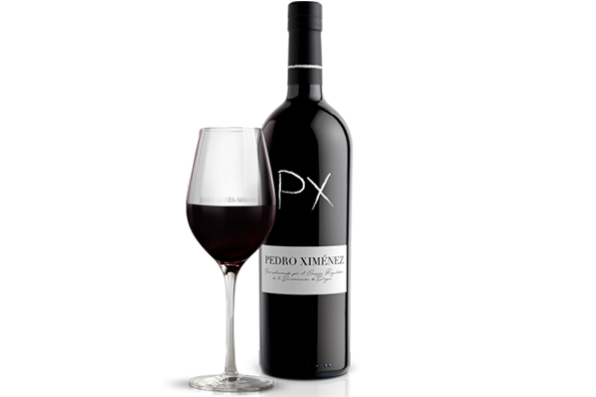
Pedro Ximénez
A diferencia de la moscatel, el vino Pedro Ximénez se obtiene siempre es de uvas asoleadas, lo que determina una concentración de azúcares que no baja de los 250 gramos por litros y que con frecuencia alcanza más de 400. Los vinos resultantes son extraordinariamente oscuros, desde al castaño hasta el azabache intenso con reflejos yodados, casi siempre impenetrables; con una textura que adhiere el vino a la copa y que nos proporciona sensaciones aterciopeladas en boca. Sus aromas, inicialmente melosos y de fruta pasificada (pasas, higos secos, dátiles…) , evolucionan con el envejecimiento hacia registros terciarios de extraordinaria riqueza: torrefactos, regaliz… a medida que ganan color y complejidad.

Slide 28
Vinos Generosos de Licor
El tercero de los grupos de vinos de Jerez son los elaborados mediante la mezcla o “cabeceo” de los tipos descritos anteriormente. Lógicamente las posibilidades son ilimitadas, tanto desde el punto de vista de los vinos a combinar como de las proporciones de los mismos. La normativa de la Denominación de Origen simplemente establece unas delimitaciones muy amplias, de manera que es difícil dar unas indicaciones mínimamente descriptivas de cada uno de los tipos, pues cada bodega tiene sus propios criterios a la hora de realizar sus cabeceos o “blends” para sus marcas comerciales.

Slide 29
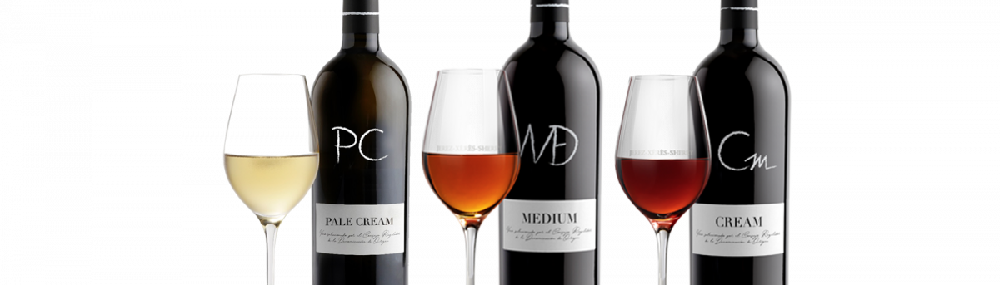
Pale Cream, Medium o Cream
Pertenecen a este grupo de vinos el Pale Cream, el Medium o el Cream. En general son vinos conectados de alguna forma a la tradición más británica del jerez, pues los cabeceos han respondido históricamente a los requerimientos que iban estableciendo los clientes de ultramar o incluso los que ellos mismos confeccionaban en destino (generalmente en Inglaterra) a partir de vinos “puros” importados desde Jerez. Hoy en día, naturalmente, todos los cabeceos se realizan en las bodegas del Marco de Jerez, una vez que los cada uno de los vinos que lo componen han completado sus respectivos procesos de envejecimiento.

Slide 30
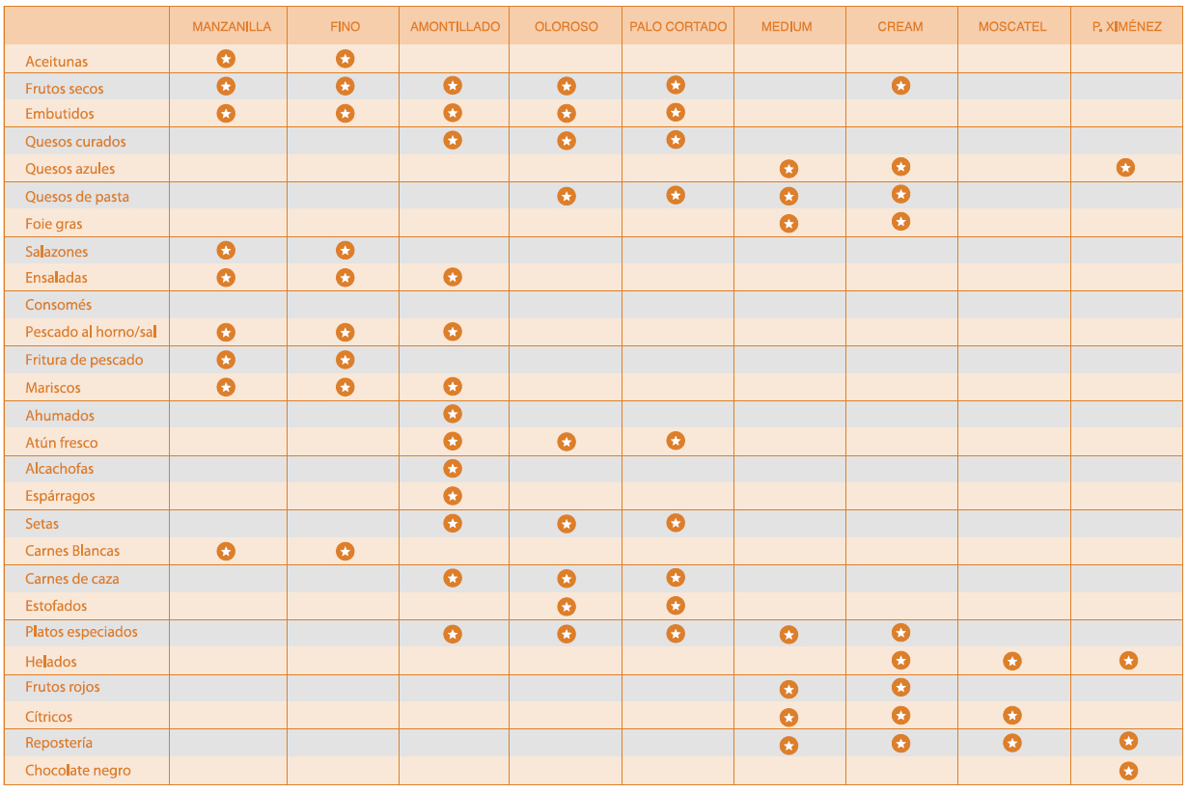

Slide 31


Slide 32

Bibliografía
https://www.sherry.wine/es/sherry-cask/el-envinado/los-tipos-de-vino-de-jerez
https://www.sherry.wine/es/vinos-de-jerez/elaboracion/viticultura
https://www.sherry.wine/node/7911
https://www.sherry.wine/es/vinos-de-jerez/elaboracion/crianza
Domine, A. (2003). El Vino . In A. Domine, El Vino (p. 938 ). Espana : Konnetman

